Slide 1
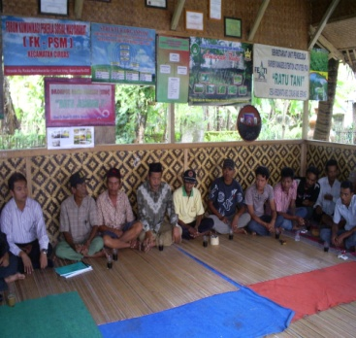
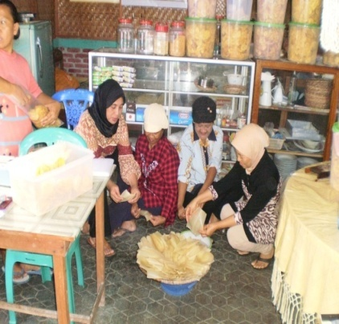
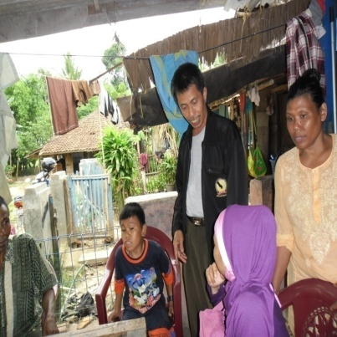
PENGETAHUAN
PROGRAM KELUARGA HARAPAN
Direktorat Jenderal Perlindungan dan Jaminan Sosial
Kementerian Sosial Republik Indonesia

Slide 2
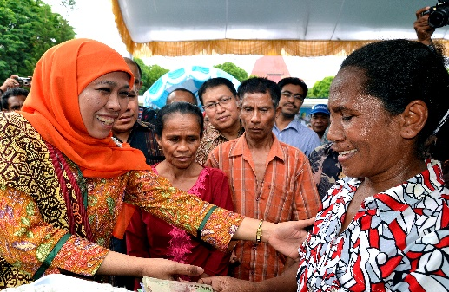
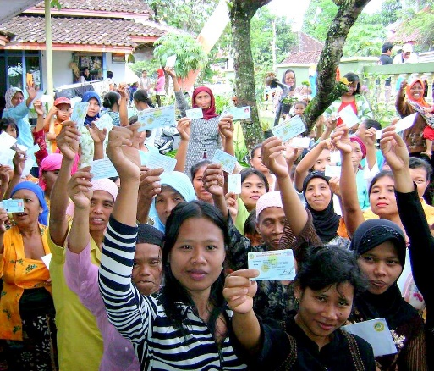
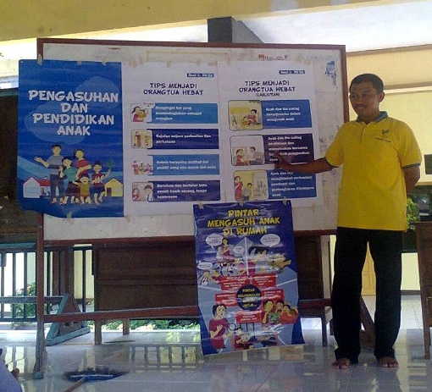
Outline
2. Tujuan PKH
1. Latar Belakang
3. Hak dan Kewajiban
4. Alur Kerja
5. Transformasi Kepesertaan PKH
6. Kebijakan PKH 2017

Slide 3
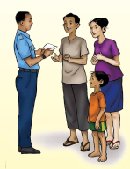
Apa itu PKH?
#1 Latar Belakang
Program Keluarga Harapan (PKH) adalah program pemberian bantuan sosial bersyarat kepada keluarga miskin (KM) yang ditetapkan sebagai keluarga penerima manfaat PKH.
Dalam istilah internasional dikenal dengan Conditional Cash Transfers (CCT).

Slide 4
Syarat Kepesertaan PKH
#1 Latar Belakang
Keluarga penerima manfaat (KPM) PKH adalah keluarga miskin yang memenuhi minimal satu kriteria sbb:
Komponen PKH
Komponen Kesehatan
Ibu Hamil/Nifas
Anak usia di bawah 6 tahun
SD
SMP
SMA
Komponen Kesejahteraan Sosial
Disabilitas Berat
Lanjut Usia mulai dari 70 tahun
Komponen Pendidikan

Slide 5
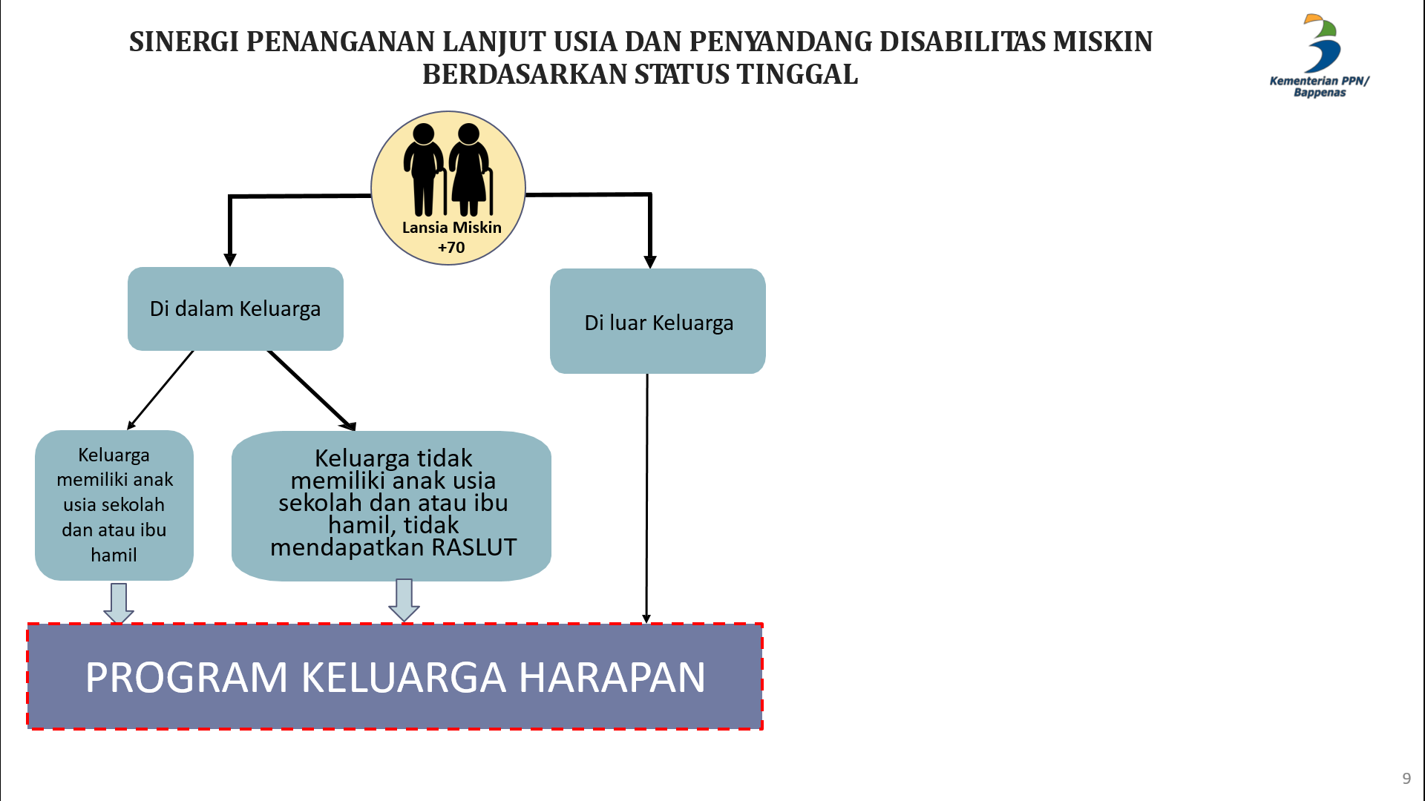




Life Cycle Approach
#1 Latar Belakang
Lanjut Usia
Mulai dari 70 tahun
Ibu hamil/
Nifas
Penyandang
Disabilitas
Berat
Anak Usia
di bawah
6 tahun
SD
SMP
SMA
Anak
Sekolah

Slide 6
Fungsi Strategis PKH
#1 Latar Belakang
Misi PKH
Perluasan Akses
Layanan Kesehatan
Layanan Pendidikan
Dampak PKH
Efektivitas paling tinggi menurunkan gini ratio
Layanan Kesejahteraan Sosial
Meningkatkan Angka Partisipasi Kasar (enrollment rate) SD dan SMP
Biaya paling efektif mengurangi kemiskinan
Mendukung target penurunan angka kemiskinan 7–8 % (RPJMN)
Penurunan kesenjangan (gini ratio)
Kedudukan PKH
Program prioritas nasional
Center of Excellence penanggulangan kemiskinan yang mensinergikan berbagai program perlindungan dan pemberdayaan sosial nasional
PERIODE PROGRAM SELAMA 6 TAHUN

Slide 7
Penetapan Sasaran (Targeting)
#1 Latar Belakang
Penetapan sasaran (targeting) dilakukan dalam rangka perluasan jangkauan Keluarga Penerima Manfaat (KPM) PKH. Penetapan sasaran memperhatikan hal berikut:
Sumber Data
Data Terpadu Program Penanganan Fakir Miskin
(Peraturan Menteri Sosial Nomor 10/HUK/2016 tanggal 3 Mei 2016 tentang Mekanisme Penggunaan Data Terpadu Program Penanganan Fakir Miskin)
Aplikasi yang digunakan adalah
SISKADASATU
(Sistem Informasi Dan Konfirmasi Data Sosial Terpadu)
      2. Arah kebijakan penanggulangan kemiskinan
        Skala prioritas percepatan wilayah penanggulangan kemiskinan.
        Wilayah korban bencana alam dan sosial.
        Wilayah perbatasan dan Komunitas Adat Terpencil (KAT).

Slide 8
Perkembangan CCT di Indonesia
#1 Latar Belakang
Sumber: Kementerian Sosial, 2017
Pelaksanaan CCT di Indonesia meningkat dari tahun ke tahun. Peningkatan signifikan adalah pada tahun 2016 dimana target penerima CCT di Indonesia sebanyak 6 juta keluarga.

Slide 9
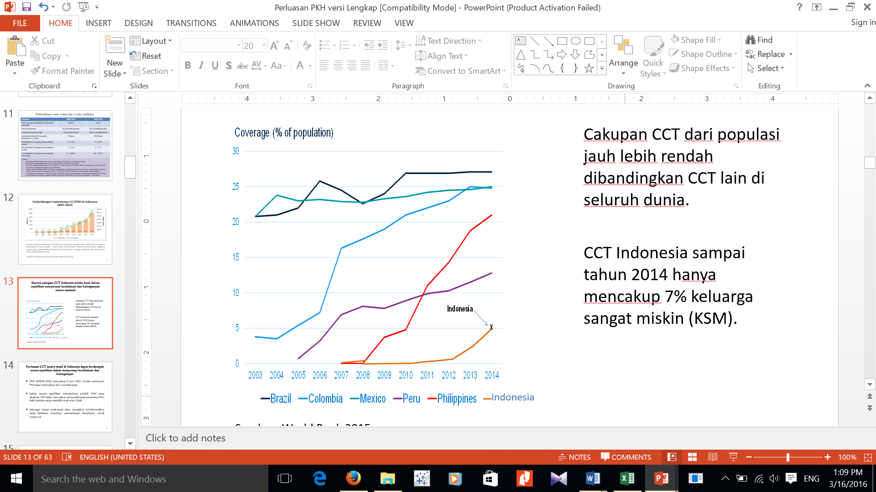
Perkembangan dan Cakupan CCT Beberapa Negara
#1 Latar Belakang
Sumber: Bank Dunia, 2015
Jika dibandingkan dengan negara pelaksana CCT di dunia, cakupan CCT di Indonesia tertinggal jauh.

Slide 10
Perbandingan
Efektivitas dan Pengeluaran
#1 Latar Belakang
Sumber: Bank Dunia, 2015
PKH terbukti menjadi program bantuan sosial yang memiliki tingkat efektivitas paling tinggi terhadap penurunan koefisien gini.

Slide 11
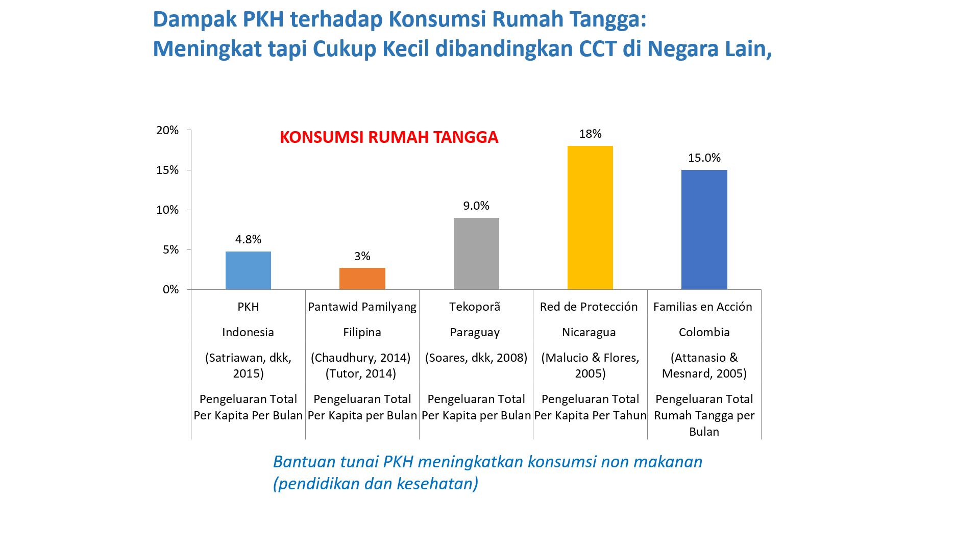
Dampak Terhadap
Konsumsi Rumah Tangga
#1 Latar Belakang
Sumber: TNP2K, 2015
PKH berhasil meningkatkan konsumsi rumah tangga penerima manfaat di Indonesia sebesar 4,8%.

Slide 12
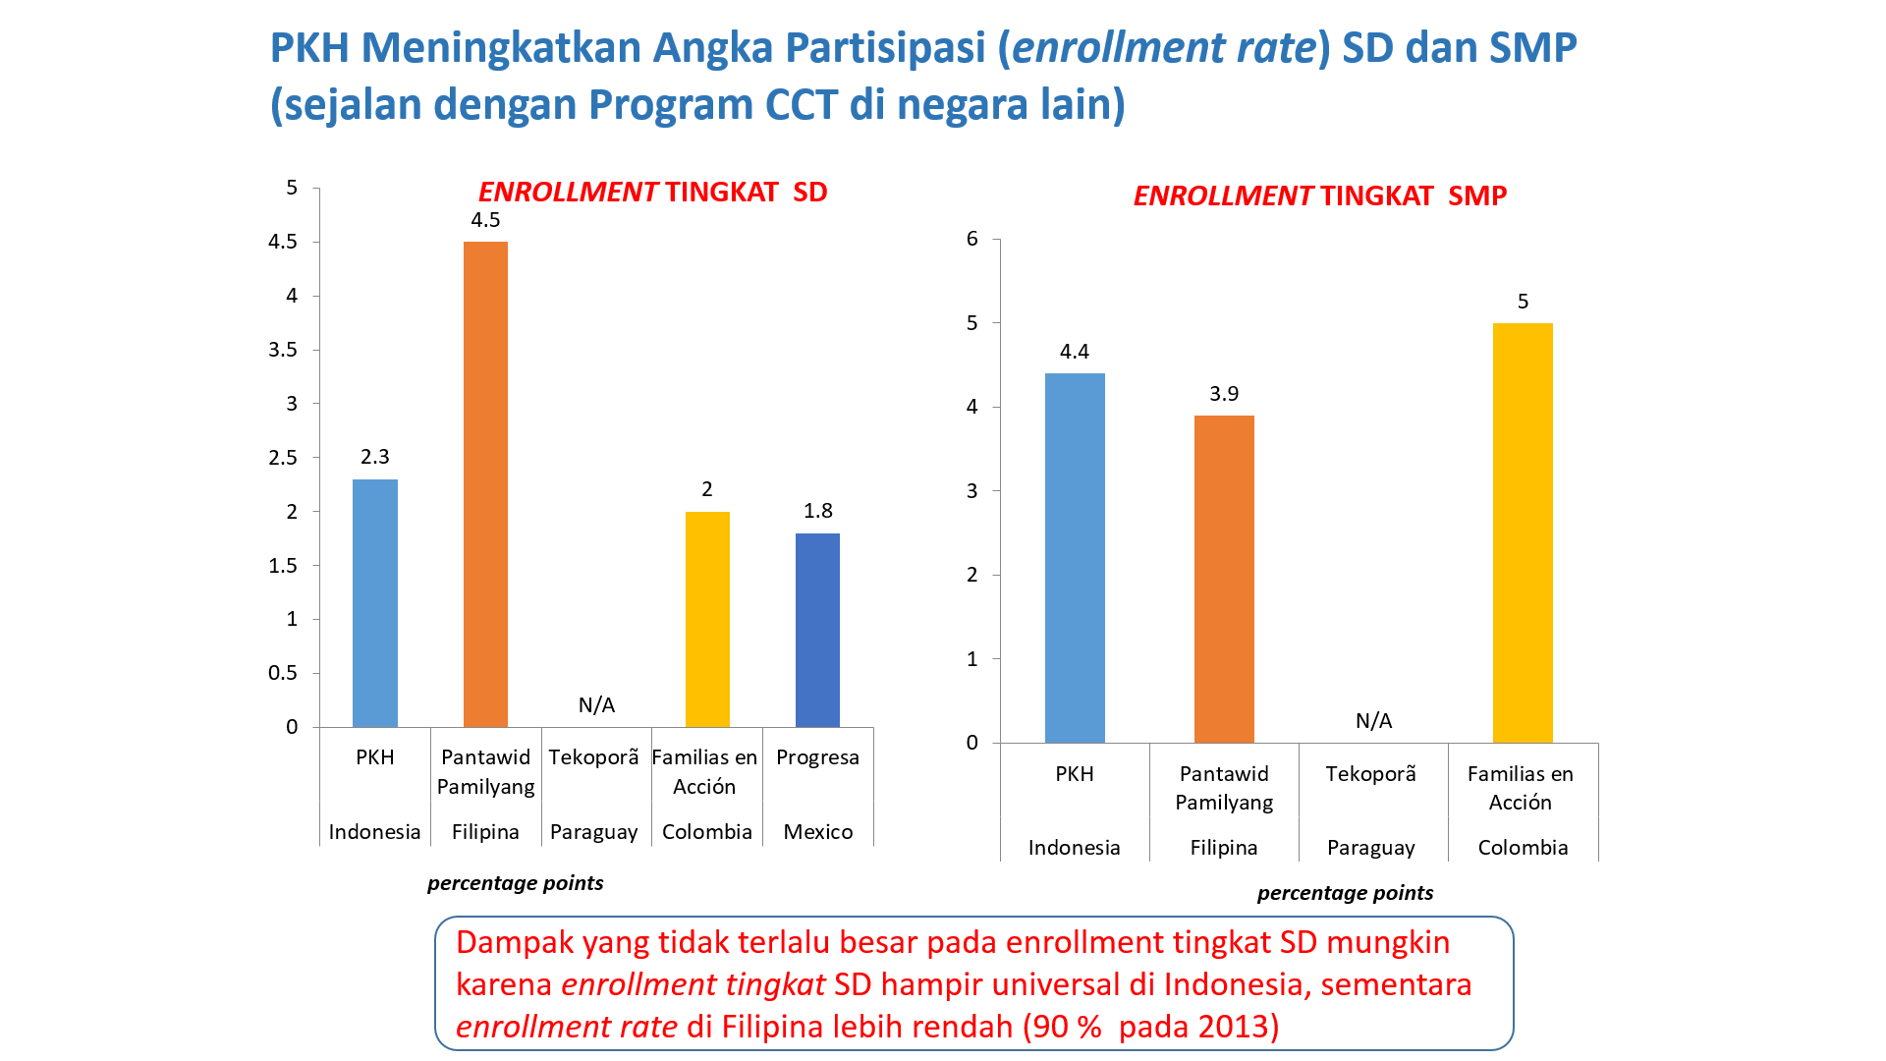
Dampak Terhadap
Angka Partisipasi Kasar SD dan SMP
#1 Latar Belakang
Sumber: TNP2K, 2015
PKH juga memberikan dampak yang penting dalam pendidikan. Peningkatan Angka Partisipasi Kasar (enrollment rate) SD dan SMP sejalan dengan tujuan PKH untuk mendorong akses pendidikan kepada anak usia sekolah.

Slide 13
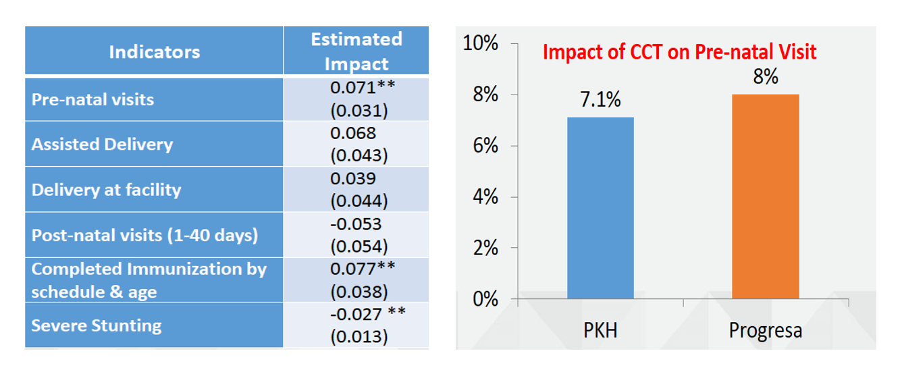
Dampak Terhadap Kesehatan
#1 Latar Belakang
Sumber: TNP2K, 2015
Dampak utama dari PKH terhadap kesehatan dapat terlihat pada kunjungan sebelum melahirkan, imunisasi, dan lambatnya atau berhentinya pertumbuhan. Dampak PKH terhadap kunjungan sebelum melahirkan hampir setara dengan dampak dari program CCT Meksiko (Meksiko)

Slide 14
Program Komplementer PKH
#1 Latar Belakang
PKH
PIP
Program Indonesia Pintar
(KIP)
PIS
Program Indonesia Sehat
( PBI KIS)
KUBE/UEP
(E-Warong KUBE- PKH)
RASTRA
RUTILAHU
Subsidi Pupuk
Subsidi PLN
ASLUT
ASPDB
Subsidi LPG

Slide 15
Tujuan PKH
#2 Tujuan PKH
1
untuk meningkatkan taraf hidup keluarga penerima manfaat melalui akses layanan pendidikan, kesehatan, dan kesejahteraan sosial;
2
mengurangi beban pengeluaran dan meningkatkan pendapatan keluarga miskin dan rentan;
3
menciptakan perubahan perilaku dan kemandirian keluarga penerima manfaat dalam mengakses layanan kesehatan dan pendidikan serta kesejahteraan sosial; dan
4
mengurangi kemiskinan dan kesenjangan antar kelompok pendapatan.

Slide 16
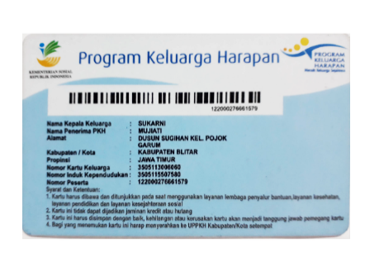
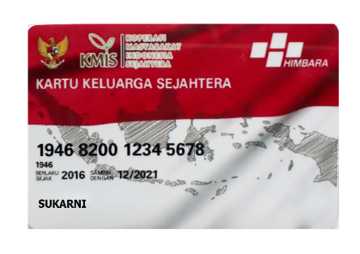
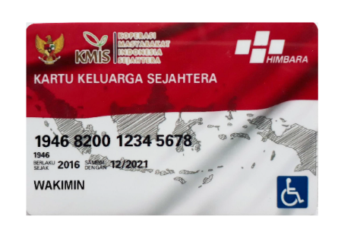
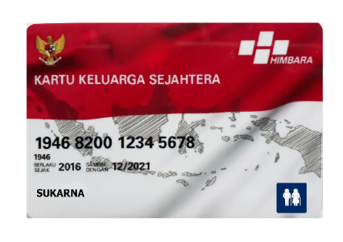

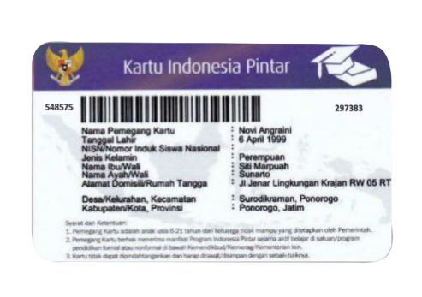
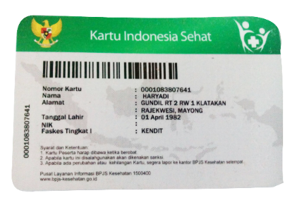
Kartu Peserta PKH
#3 Hak dan Kewajiban
Setiap KPM PKH diberikan kartu peserta sebagai bukti kepesertaan

Slide 17
Hak KPM PKH
#3 Hak dan Kewajiban
Mendapatkan bantuan uang tunai yang besarnya disesuaikan dengan ketentuan program.
Mendapatkan Iayanan di fasilitas kesehatan, pendidikan, kesejahteraan sosial bagi seluruh anggota keluarga sesuai kebutuhannya
Terdaftar dan mendapatkan program-program komplementer penanggulangan kemiskinan Iainnya.

Slide 18

Kewajiban Peserta
#3 Hak dan Kewajiban
Penyandang
Disabilitas
Berat
Ibu hamil/
Nifas
Disabilitas Berat:
Pemeliharaan kesehatan sesuai kebutuhan.
Pemeriksaan kesehatan dapat dilakukan oleh tenaga kesehatan melalui kunjungan ke rumah (home care)
Lansia 70 tahun ke atas:
Pemeriksaan kesehatan dapat dilakukan oleh tenaga kesehatan atau mengunjungi puskesmas santun lanjut usia (jika tersedia).
Mengikuti kegiatan sosial (day care dan home care)
Pemeriksaan kehamilan di faskes sebanyak 4 kali dalam 3x trimester.
Melahirkan oleh tenaga kesehatan di faskes.
Pemeriksaan kesehatan 2 kali sebelum bayi usia 1 bulan.
Anak
Sekolah
Usia 6-21 tahun yang belum menyelesaikan pendidikan dasar (SD, SMP, SLTA) :
Terdaftar di sekolah/pendidikan kesetaraan
Minimal 85 % kehadiran dikelas
Bayi
Balita
Usia 0-11 bulan :
Imunisasi lengkap serta pemeriksaan berat badan setiap bulan.
Usia 6-11 bulan :
Mendapat suplemen vit A
Usia 1-5 tahun :
imunisasi tambahan dan pemeriksaan berat badan, setiap bulan
Usia 5-6 tahun :
Pemeriksaan berat badan setiap 1 bulan dan mendapatkan Vit A sebanyak 2 kali dalam setahun
Usia 6 – 7 tahun:
Timbang badan di faskes

Slide 19
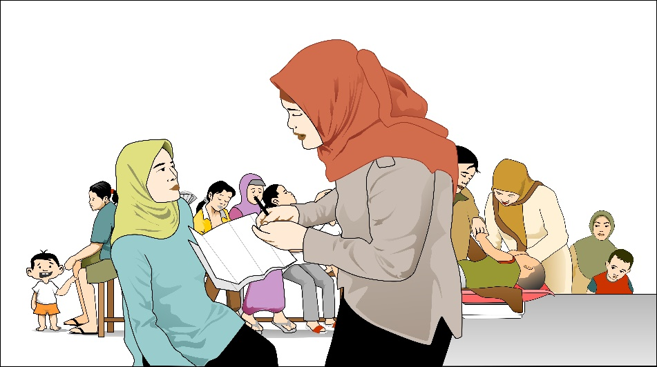
Pemenuhan Kewajiban
#3 Hak dan Kewajiban
KPM PKH yang memenuhi kewajibannya akan mendapatkan hak sesuai ketentuan program.
KPM PKH yang tidak memenuhi kewajiban dikenakan penangguhan dan/atau penghentian bantuan.

Slide 20
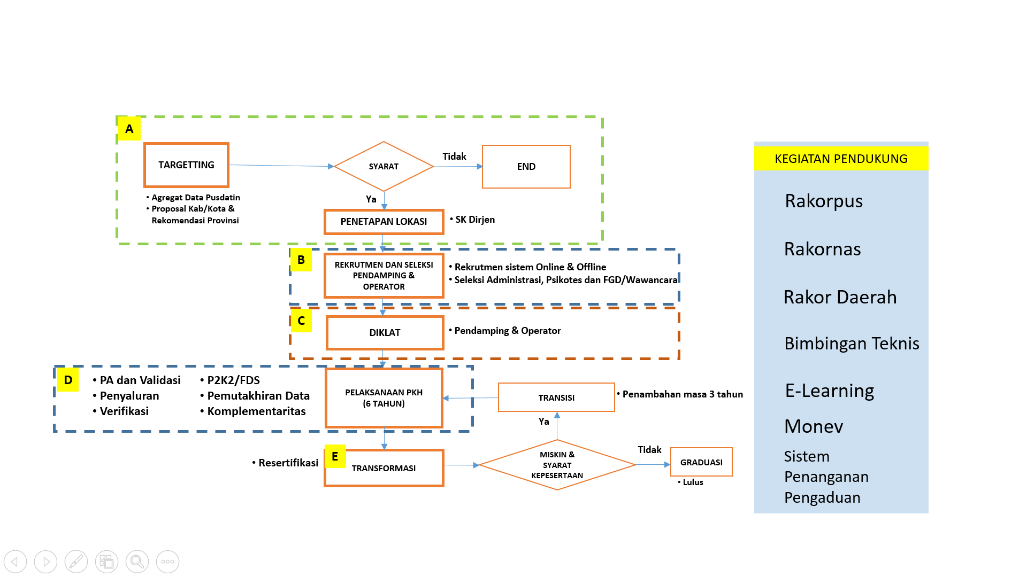
Alur Kerja
#6 Alur Kerja
Alur kerja PKH terdiri atas lima kegiatan utama yaitu:
    Penetapan Sasaran (targeting)
    Seleksi SDM
    Pendidikan dan Pelatihan
    Pelaksanaan PKH selama enam tahun
    Transformasi
Untuk menyukseskan kegiatan utama PKH diselenggarakan pula kegiatan pendukung berupa Rapat Koordinasi tingkat Pusat (Rakorpus), Rapat Koordinasi Nasional (Rakornas), Rapat Koordinasi Daerah (provinsi dan kabupaten/kota), Bimbingan Teknis, E-Learning, dan Monitoring Evaluasi dan Sistem Penanganan Pengaduan.

Slide 21
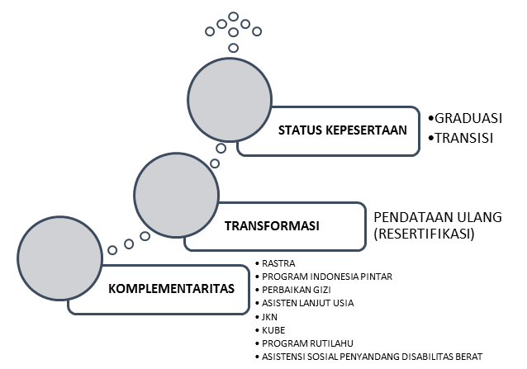
Transformasi
Kepesertaan PKH
#7 Transformasi Kepesertaan PKH
Tujuan transformasi kepesertaan PKH:
Untuk meminimalisir dampak psikologis (shock atau retrieval syndrome) peserta setelah tidak lagi menerima bantuan;
Memastikan aspek keberlanjutan akan perubahan perilaku positif bidang pendidikan dan kesehatan; dan
Memastikan terjadi peningkatan kesejahteraan sosial ekonomi keluarga secara berkelanjutan.
Sumber: Pedoman Pelaksanaan PKH, 2016

Slide 22
KEBIJAKAN PKH
TAHUN 2017

Slide 23
Kebijakan PKH Tahun 2017
Penguatan Bisnis Proses
Bantuan flat
Penguatan Verifikasi Komitmen
Penguatan FDS
Pelaksanaan di seluruh lokasi
Diklat FDS
PKH Akses
Sosial Adaptif
Kriteria Wilayah
Mekanisme
Penyediaan pelayanaan untuk korban bencana
Pelaksanaan pada fase recovery

Slide 24

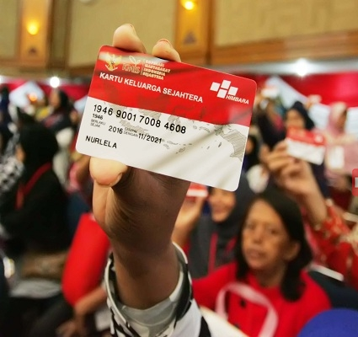
PENYALURAN BANTUAN PKH
TAHUN 2017
Penguatan Bisnis Proses
Penyaluran Bantuan adalah penyaluran dana bantuan PKH yang disalurkan dari Rekening Pemberi Bantuan Sosial ke Rekening Penerima Bantuan Sosial
1
2
Rp
Bantuan PKH berupa UANG
Disalurkan 4 TAHAP dalam 1 tahun
3
4
Nilai bantuan SAMA
per keluarga (flat benefit)
Mekanisme TUNAI dan NON TUNAI

Slide 25
Indeks Bantuan PKH
Penguatan Bisnis Proses
NO | KOMPONEN BANTUAN | INDEKS BANTUAN (Rp/tahun/keluarga)
1 | KPM Reluger | 1.890.000,-
2 | KPM Lanjut Usia | 2.000.000,-
3 | KPM Penyandang Disabilitas | 2.000.000,-
4 | KPM di Papua dan Papua Barat | 2.000.000,-
Sumber: SK Menteri Sosial RI No………………..

Slide 26
Penangguhan dan Penghentian Bantuan
Penguatan Bisnis Proses
Mekanisme Tunai
Tidak Dapat Bantuan | Mendapatkan Bantuan Kembali | Dihentikan
Bantuan ditangguhkan bila salah satu anggota KPM PKH tidak memenuhi komitmen yang telah ditentukan untuk 1 kali siklus penyaluran bantuan (3 bulan berturut-turut) dengan tidak mendapatkan bantuan pada tahap tersebut untuk bantuan tunai. | Apabila pada tahap berikutnya seluruh anggota KPM PKH memenuhi komitmen, maka bantuan pada tahap sebelumnya diakumulasikan pada tahap berikutnya untuk mekanisme Tunai. | Kepesertaan PKH akan dikeluarkan jika KPM PKH tidak memenuhi komitmen verifikasi yang telah ditentukan untuk 3 kali siklus Penyaluran bantuan (9 bulan berturut-turut) melalui investigasi dalam monitoring dan evaluasi kegiatan dan bantuan yang ada dalam rekening penerima akan dikembalikan ke Kas Negara.

Slide 27
Penangguhan dan Penghentian Bantuan
Penguatan Bisnis Proses
Mekanisme Non Tunai
Tidak Dapat Bantuan | Mendapatkan Bantuan Kembali | Dihentikan
Jika KPM PKH tidak memenuhi komitmen yang telah ditentukan untuk 1 kali siklus penyaluran bantuan (3 bulan berturut-turut) dengan memblokir dana yang ada pada rekening untuk bantuan Non Tunai | Apabila pada tahap berikutnya KPM PKH memenuhi komitmen, maka bantuan yang ditangguhkan sebelumnya dapat ditarik untuk bantuan Non Tunai. | Kepesertaan PKH akan dikeluarkan jika KPM PKH tidak memenuhi komitmen verifikasi yang telah ditentukan untuk 3 kali siklus Penyaluran bantuan (9 bulan berturut-turut) melalui investigasi dalam monitoring dan evaluasi kegiatan dan bantuan yang ada dalam rekening penerima akan dikembalikan ke Kas Negara.

Slide 28
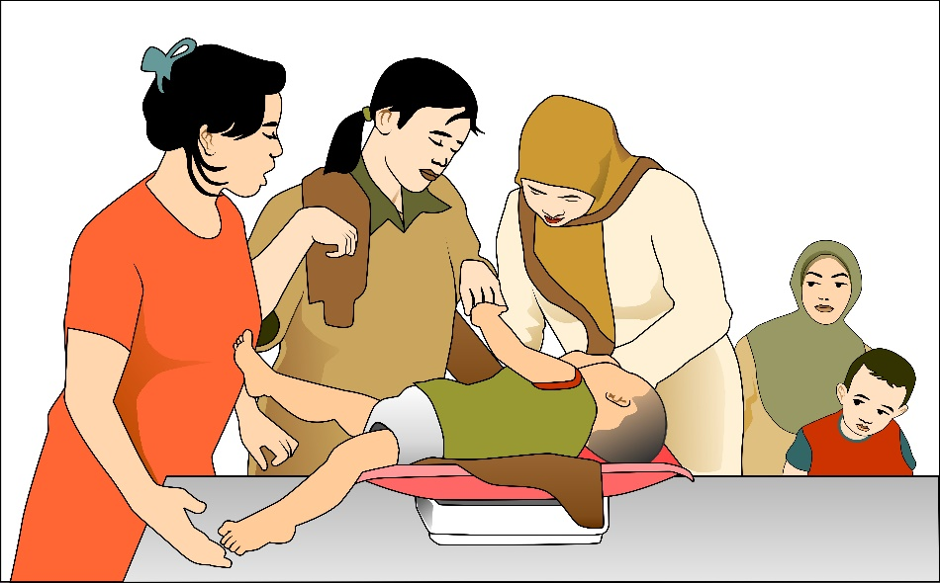
Pendampingan
Penguatan Bisnis Proses
  Pendamping melakukan fungsi fasilitasi, mediasi dan advokasi terhadap KPM.
  Memastikan bantuan tepat sasaran, tepat jumlah, dan tepat waktu.
  Mengadakan pertemuan kelompok bulanan dengan KPM PKH dampingannya dalam format Pertemuan Peningkatan Kemampuan Keluarga (P2K2)
  Melakukan fungsi penanganan pengaduan

Slide 29
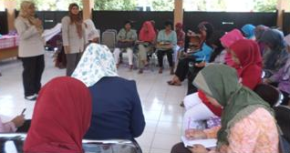
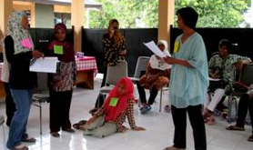
Capaian FDS 2015-2016
Penguatan FDS
Masuknya FDS sebagai bagian dari business process PKH
FDS diberikan sejak tahun pertama kepesertaan
Terus meningkatnya jumlah pendamping PKH terlatih FDS dari 442 menjadi 1040
Tersedianya tool diklat FDS dalam bentuk e-learning
Dukungan anggaran penyelenggaraan FDS dalam bentuk diklat dan penyediaan alat bantu bagi PKH sebanyak 2.340 set
Dukungan UNICEF dalam pengadaan modul FDS kesehatan sebanyak 4.000 set
Foto: FDS Provinsi Jogjakarta

Slide 30
Penguatan FDS 2017
Penguatan FDS
FDS/P2K2 dilaksanakan di seluruh wilayah PKH dalam rangka percepatan perubahan perilaku dan peningkatan kemampuan KPM PKH menjadi lebih mandiri.
LANGKAH-LANGKAH PENGUATAN FDS
Memperkuat monitoring dan evaluasi pelaksanaan FDS dengan melatih Korwil dan Korkab
Memasukan pelaksanaan FDS sebagai bagian dari ukuran kinerja pendamping PKH
Memasukan FDS sebagai bagian dari monitoring MIS PKH
Meningkatkan jangkauan diklat FDS untuk seluruh pendamping PKH
Melakukan review terhadap konten FDS berdasarkan temuan-temuan kebutuhan KPM

Slide 31
PKH Akses
PKH Akses
Program pemberian bantuan sosial dengan pengkondisian secara khusus untuk meningkatkan aksesibilitas keluarga miskin dan rentan terhadap layanan sosial dasar yang berada di wilayah sulit dijangkau.
Kriteria Wilayah:
Daerah Tertinggal
Daerah Terpencil
Daerah/Pulau Terluar
Mekanisme Pelaksanaan:
Sumber Data (melibatkan Pemda)
SDM Pelaksana (diutamakan SDM lokal)
Validasi, Verifikasi dan Pemutakhiran Data (perlakuan khusus)
Penyaluran Bantuan (2 tahap /tahun)

Slide 32
Peran Sosial Adaptif
Sosial Adaptif
PKH juga diarahkan untuk penyediaan bantuan untuk korban bencana, baik bencana alam maupun sosial.
Target BANTUAN PKH tahun 2017 sebanyak 6 juta KPM
  Jumlah KPM PKH reguler = 5.981.528 KPM
  Buffer untuk sosial adaptif = 18.472 KPM
Bantuan PKH pada korban bencana diberikan pada fase recovery (pemulihan) dan rehabilitasi dengan tetap memperhatikan pemenuhan syarat kepesertaan (eligible).

Slide 33
Terima Kasih

